Slide 1

PROTOTIPO · CÓDIGO ABIERTO · AGOSTO 2026
Ayuda Terremoto
Colombia
Conectar a quien necesita ayuda con quien puede darla.
Presentado por Julian Rincón

Slide 2




El problema no es falta de ayuda
Es que nadie tiene el panorama completo
Cruz Roja y Alcaldía
Colectivos y voluntarios
Atienden emergencias y coordinan recursos oficiales.
Se organizan en los barrios, muchas veces sin apoyo institucional.
Bancos de alimentos y donantes
El resultado
Reciben ayuda económica y en especie.
Cada uno ve solo su pedazo: la ayuda no siempre llega a quien más la necesita.

Slide 3
La idea, en simple
Como una libreta compartida, actualizada en tiempo real
1
2
3
Alguien reporta qué necesita
Los grupos que ayudan lo ven
Se organizan para atenderla
→
→
Por ejemplo: agua, refugio o alimentos, y en qué barrio.
Voluntarios, colectivos y entidades ven esa necesidad al instante.
Y queda registrado, para no repetir esfuerzos ni perder nada.

Slide 4
No es solo una idea — ya funciona
Estado actual del prototipo
100%
4
$0
∞
Gratuito y de
código abierto
Departamentos que ya
contempla el diseño
No maneja donaciones
ni pagos — solo información
Abierto a cualquiera
que quiera mejorarlo

Slide 5
Por qué el momento importa
AHORA MISMO — RESCATE
LO QUE VIENE — SEMANAS Y MESES
La coordinación ya corre por WhatsApp y redes improvisadas directamente en el terreno.
Necesidades sostenidas, reconstrucción y seguimiento durante meses.
Es difícil que una herramienta nueva llegue a tiempo para esta fase.
Ahí es donde este proyecto sí puede marcar una diferencia real.

Slide 6



Qué necesita para crecer
Más manos técnicas
Colectivos reales
Visibilidad
Desarrolladores y diseñadores que quieran mejorarlo.
Grupos en terreno dispuestos a registrarse y darle uso real.
Que más personas y organizaciones lo conozcan y confíen en él.

Slide 7

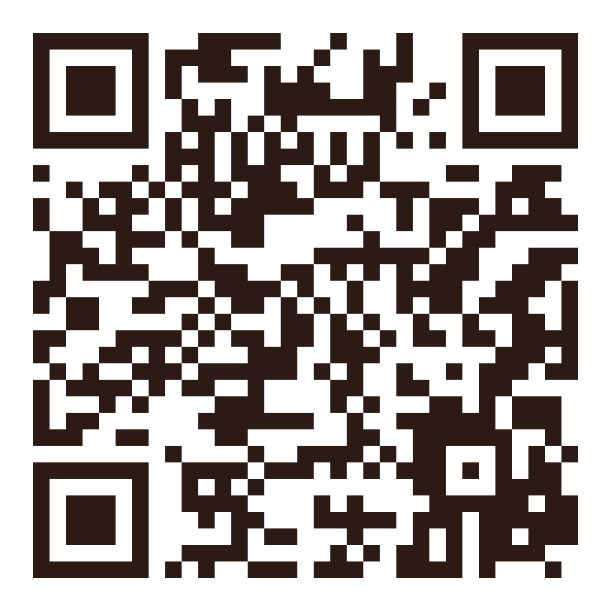
¿Cómo puede ayudar?
1
Conectarnos con estudiantes o redes académicas que quieran sumarse.
2
Darnos su mirada como usuario: si lo entiende, cualquiera lo entiende.
3
Ayudarnos a que más personas lo conozcan.
Escanea para entrar
al repositorio
github.com/Julian-Rincon/ayuda-terremoto-colombia

